Slide 1
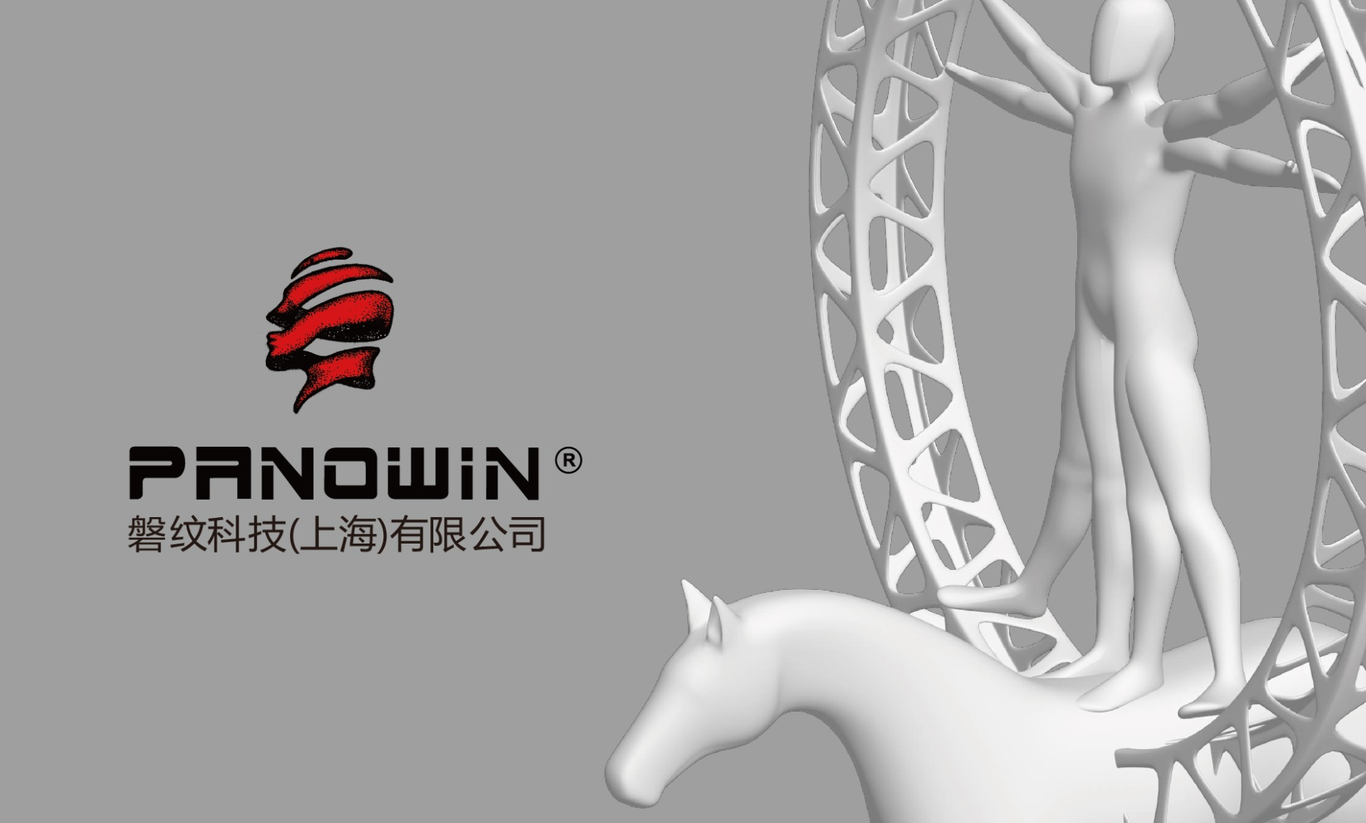

F1 常见问题解决方案
Roc, Panowin
Updated: 2016/01/05

Slide 2
一 , 打印喷头堵塞处理

Slide 3
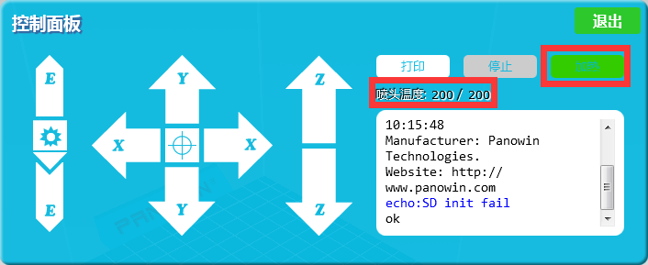
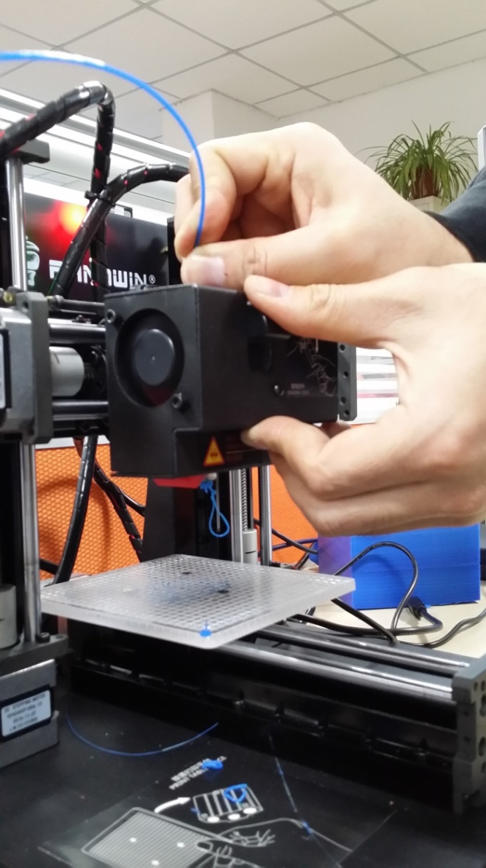
电脑控制，将打印喷头温度加热至200°
来回适当按下或松开夹料按钮,将另外一段丝料插进去向下捅

Slide 4
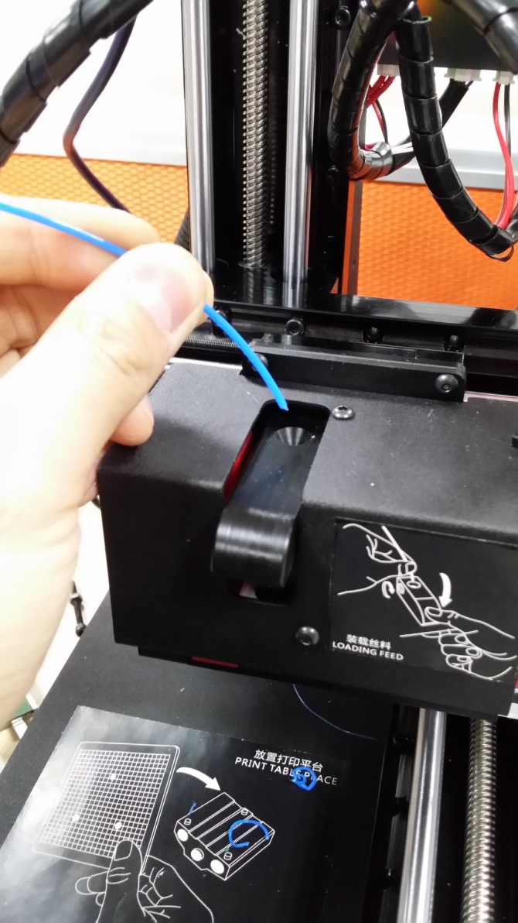
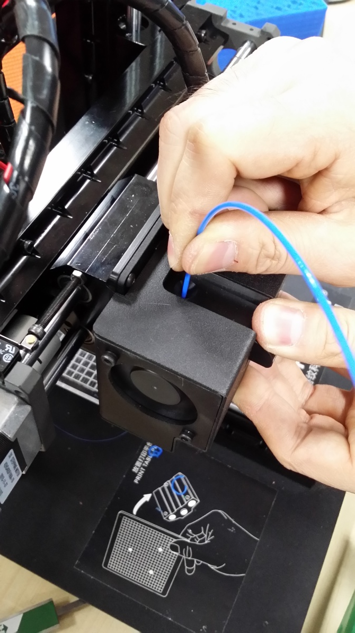
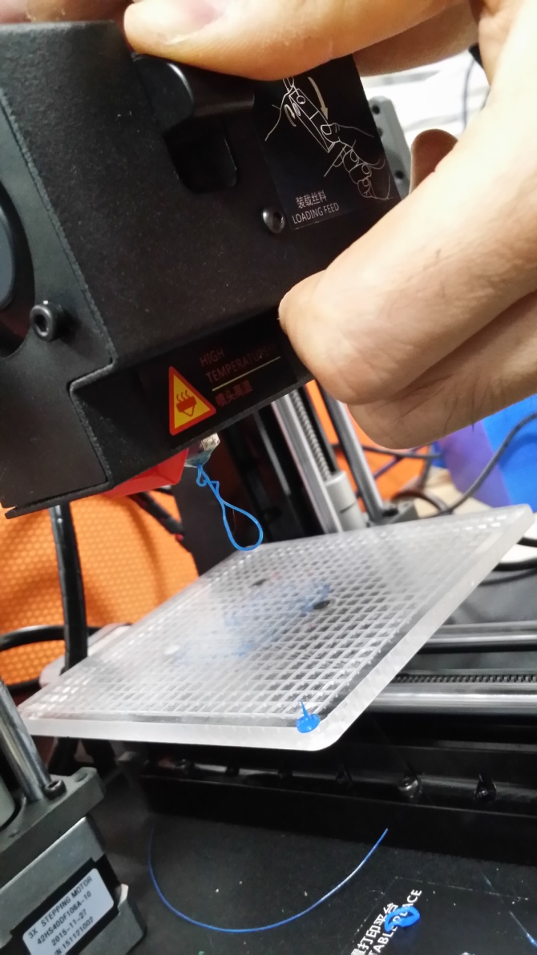
直至将堵塞材料清理出来
注意！按钮要微按，用太大力按压不利于清理喷头

Slide 5
二 , Z轴喷头距离调节

Slide 6
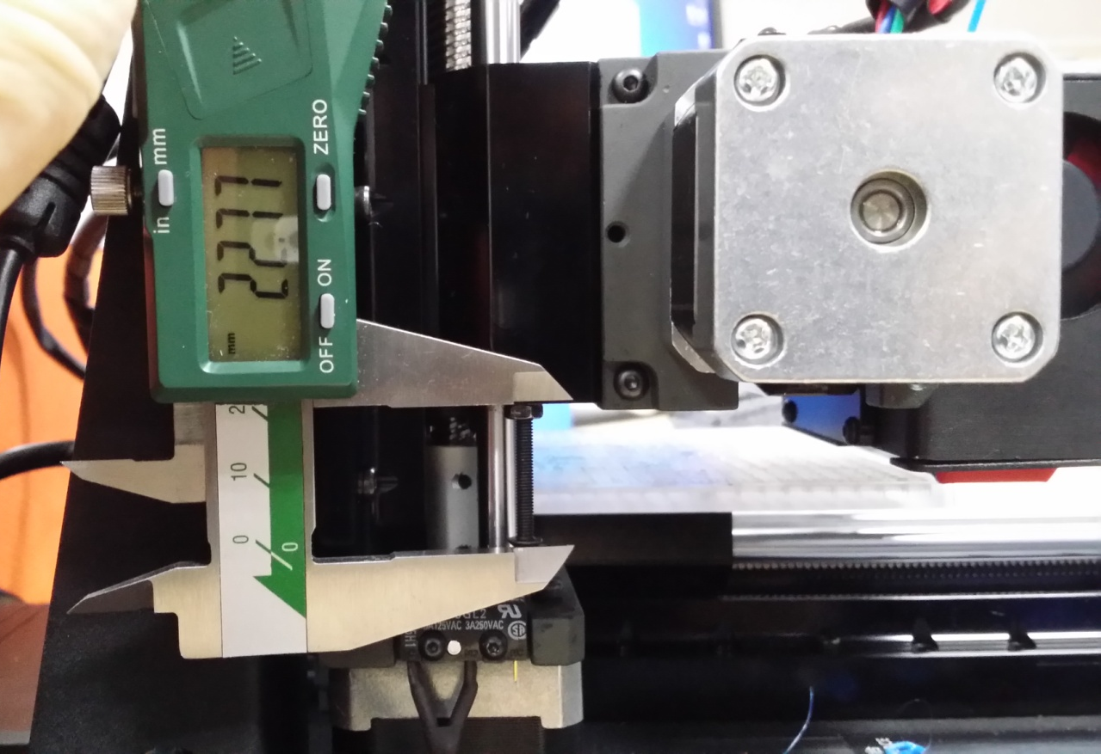
将Z轴有限位开关的螺丝部位，距离滑块的长度调节至23mm左右

Slide 7
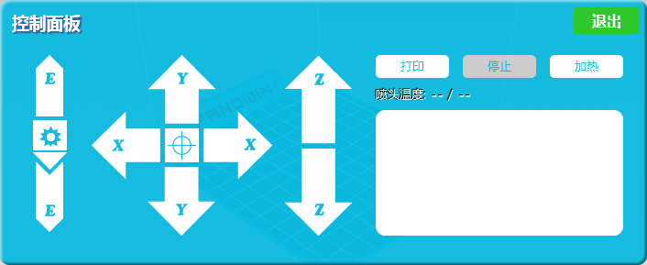
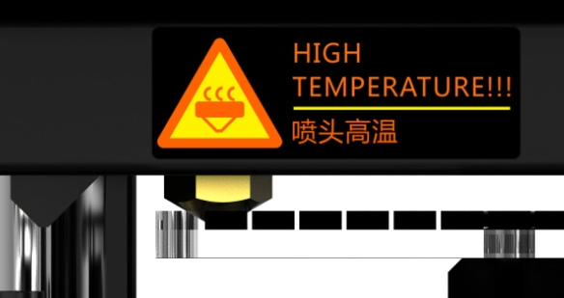
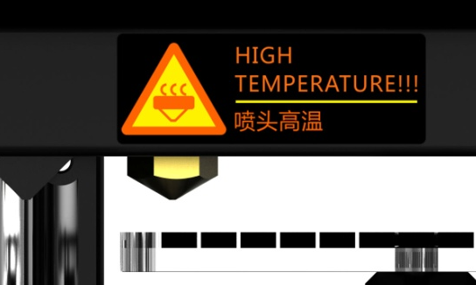
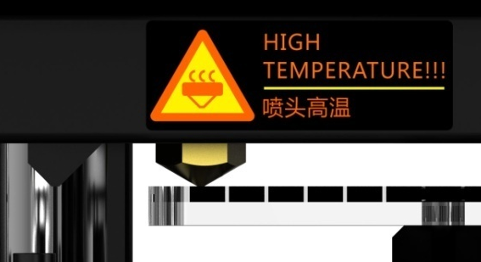
配合电脑控制多次归零调节
太近
太近
OK

Slide 8
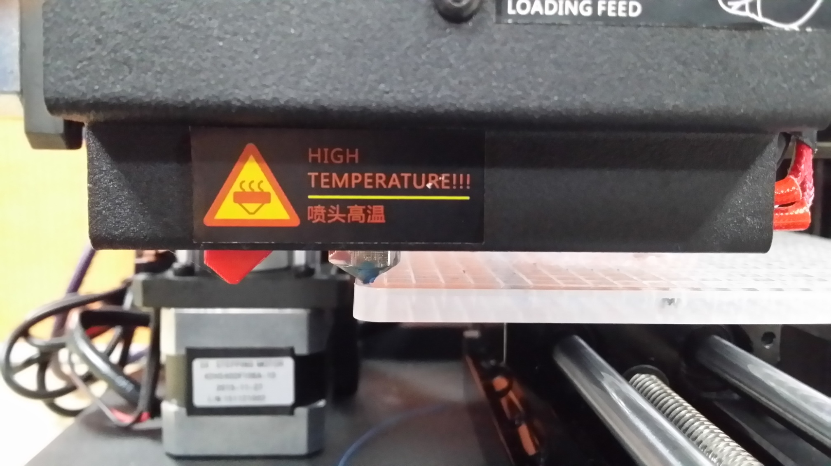
喷头与平台的最佳状态！

Slide 9
三 , 模型和打印平台粘不住

Slide 10
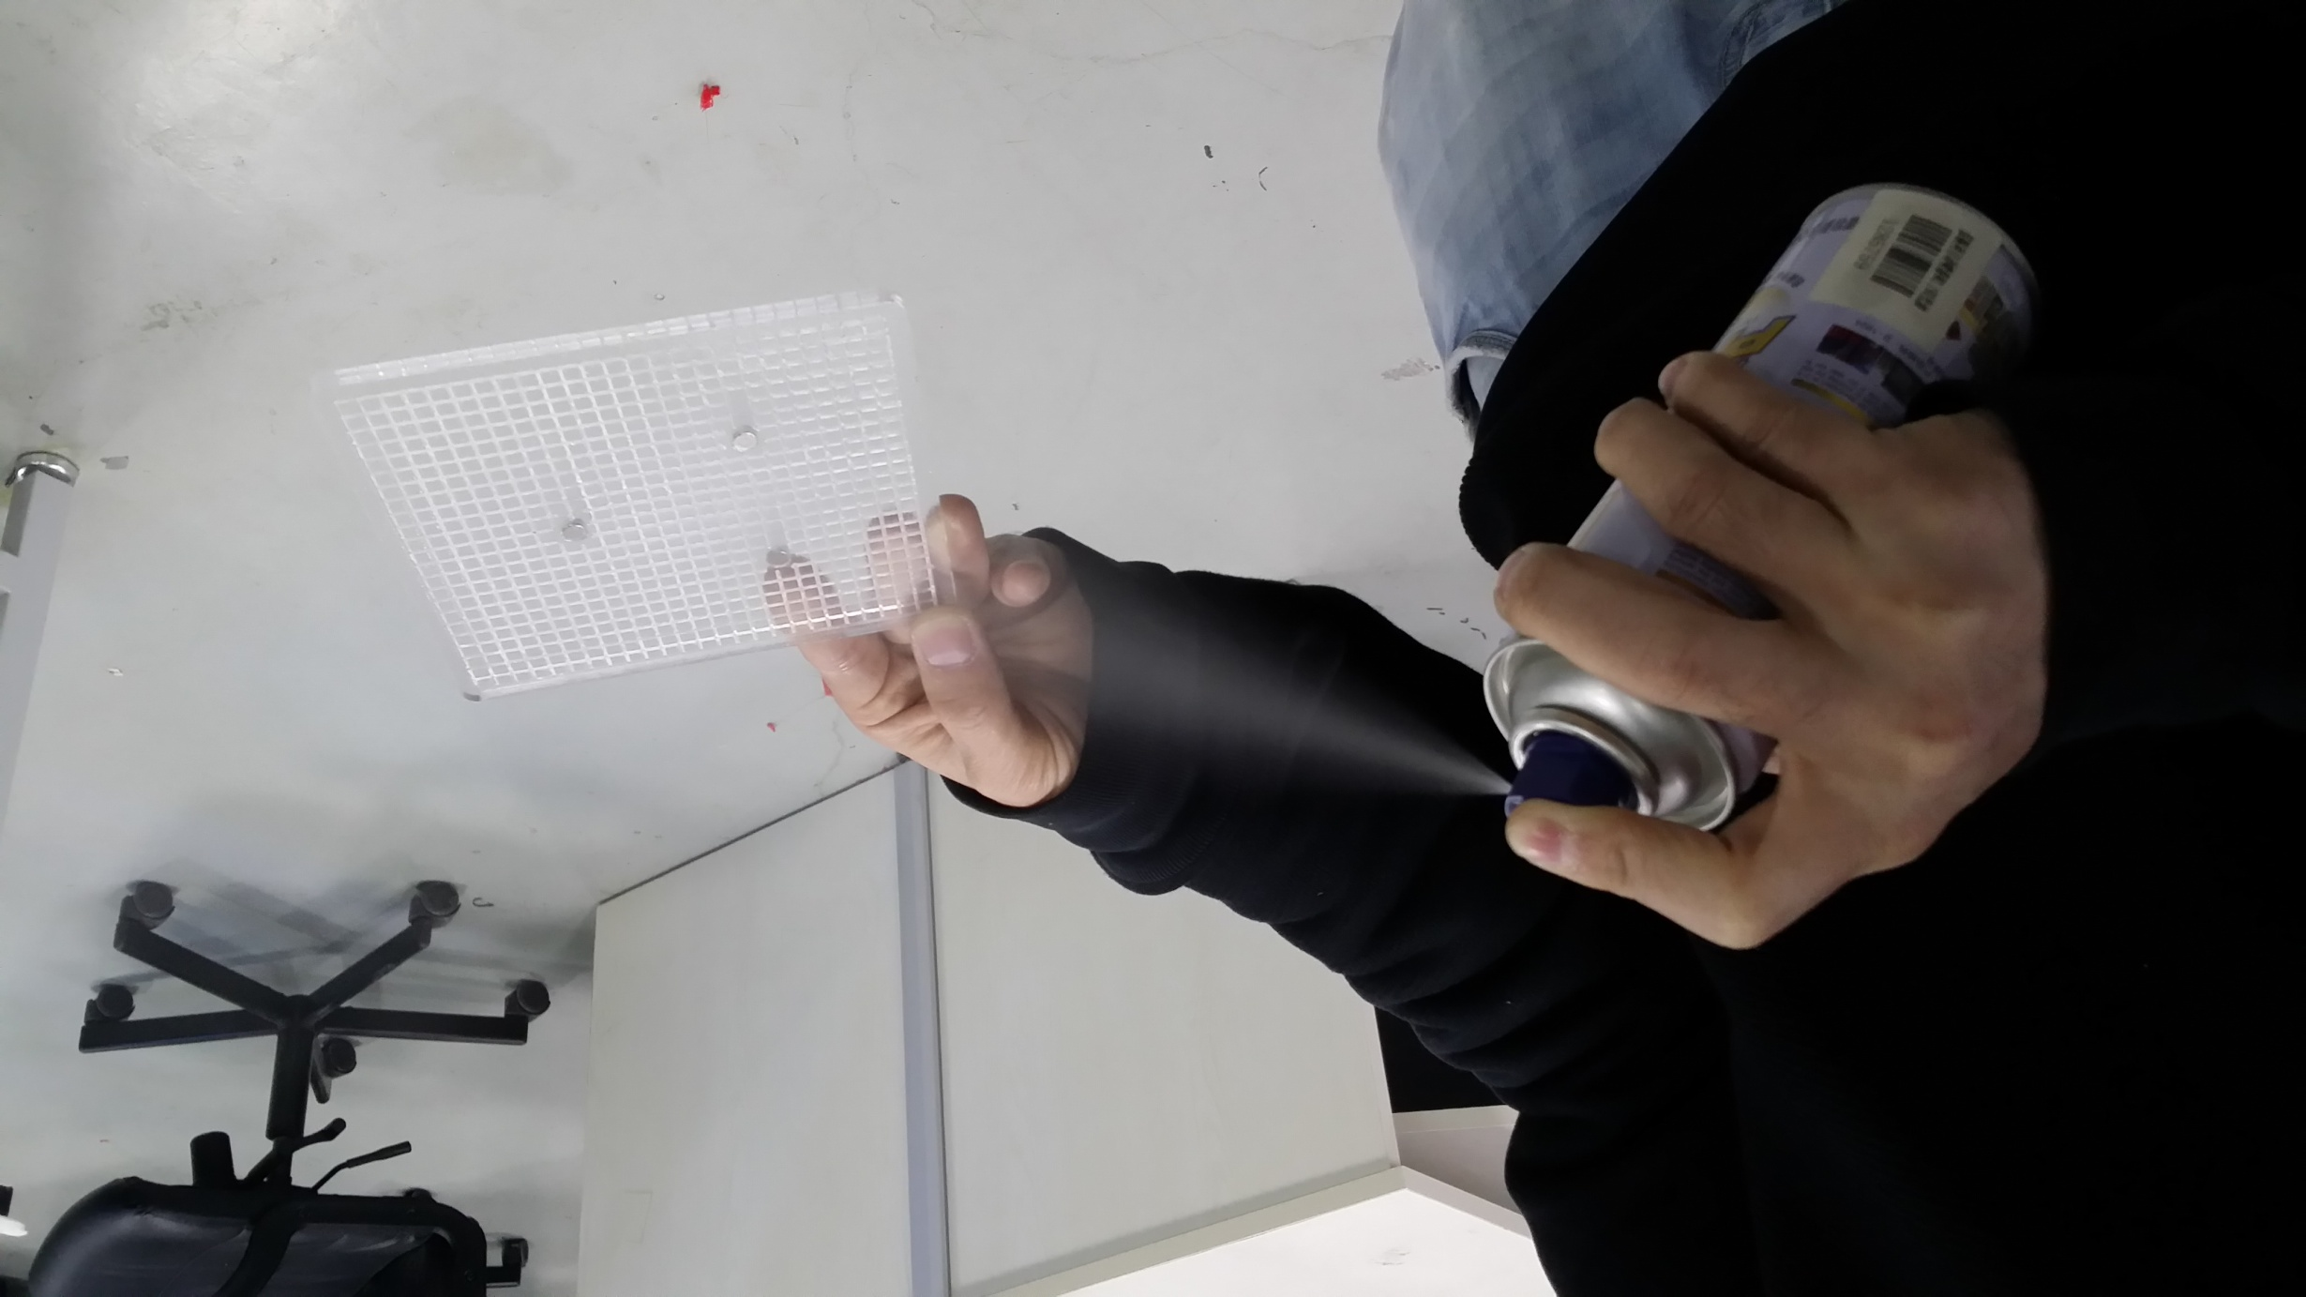
可以在平台上喷涂油性透明喷漆

Slide 11
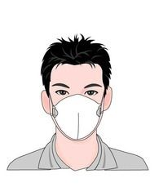
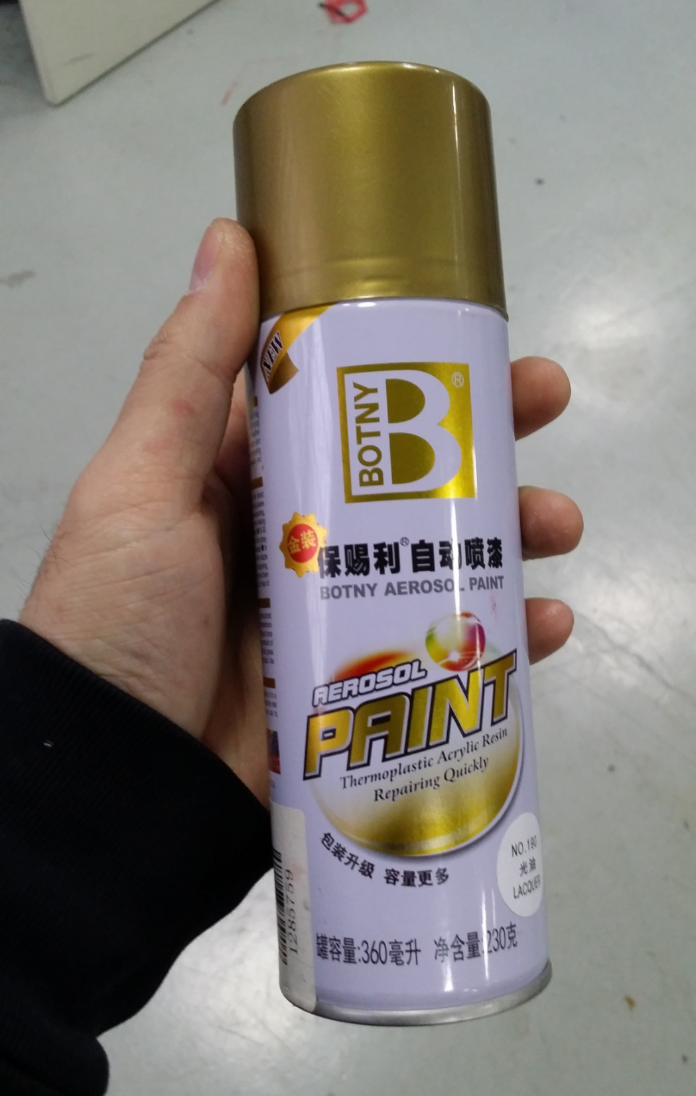
以此为例,可根据具体情况接近即可
注意！喷前戴口罩。

Slide 12
谢 谢!!

